Slide 1
CURRICULUM TENISTICO
2019

Slide 2
DATOS PERSONALES
NOMBRE : RODOLFO CATALAN GONZALEZ
TITULOS : PROFESOR DE EDUCACION FISICA
PROFESOR DE TENIS
PROFESOR PTR
GESTION Y ADMINISTRACION DE CLUBES
CELULAR : +56 9 95327702
MAIL : rcatalangonzalez@gmail.com
ACTUALMENTE TRABAJANDO EN: En los Colegios Nido de Águilas y Monte Tabor y Nazaret, en la Universidad de Chile (FCFM), Universidad Andres Bello y Director de la Academia RC 300, en el Club de Tenis Santuario del Valle.

Slide 3
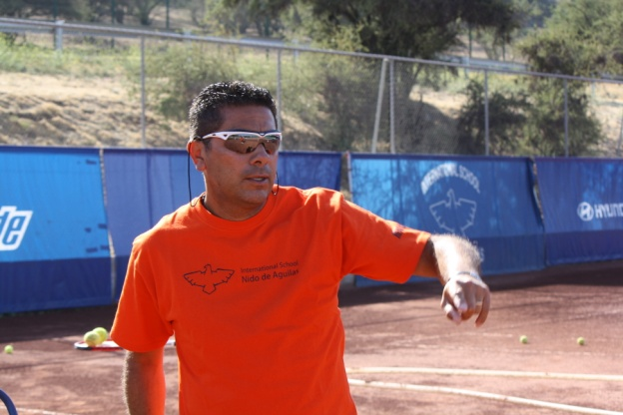
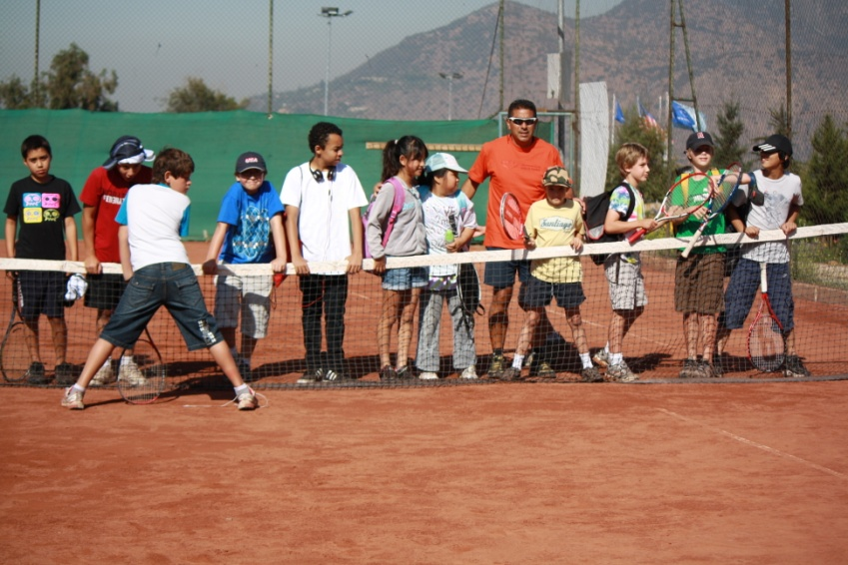
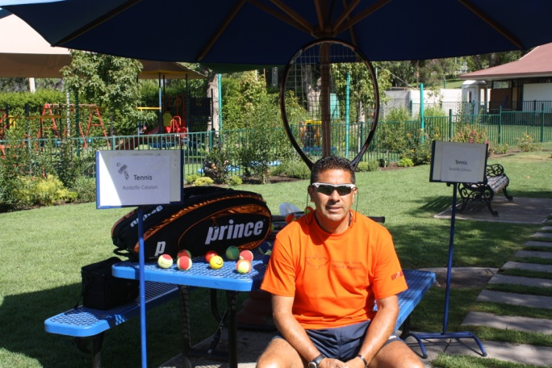
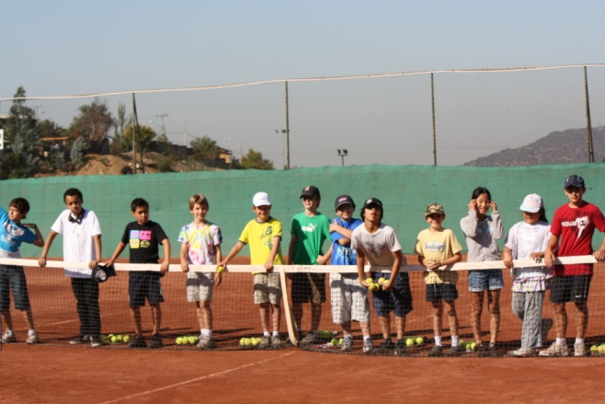
SCHOOL NIDO DE AGUILAS
TEACHER AFTER SCHOOL TENNIS
ELEMENTARY AND SUMMER SCHOOL
FROM 2011 TO TODAY

Slide 4
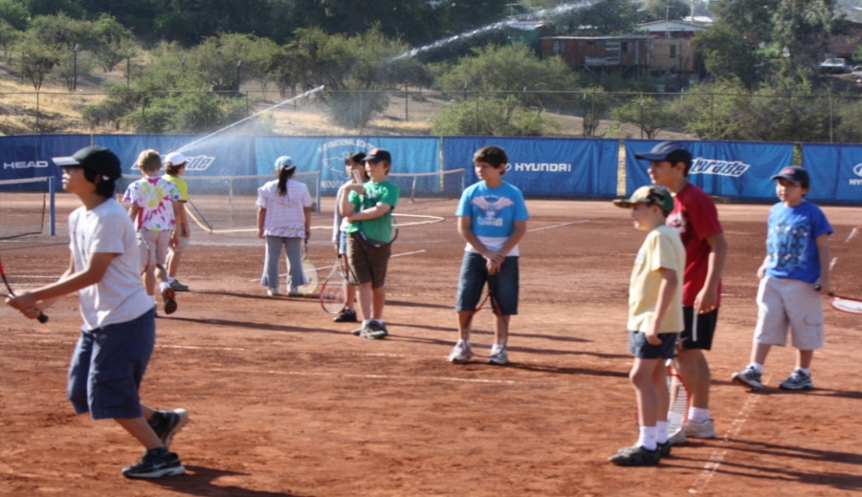
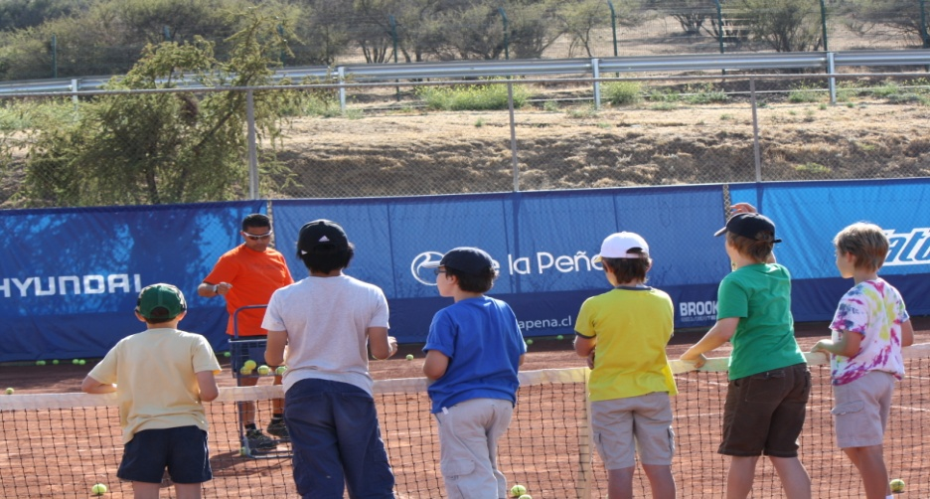
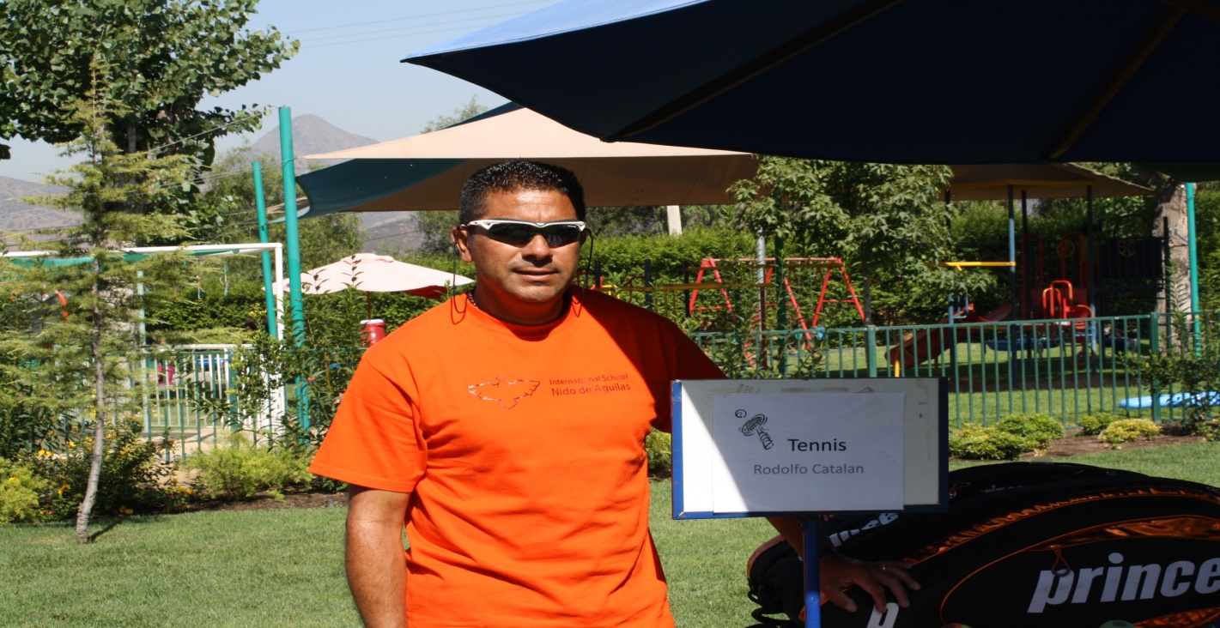
SCHOOL NIDO DE AGUILAS

Slide 5
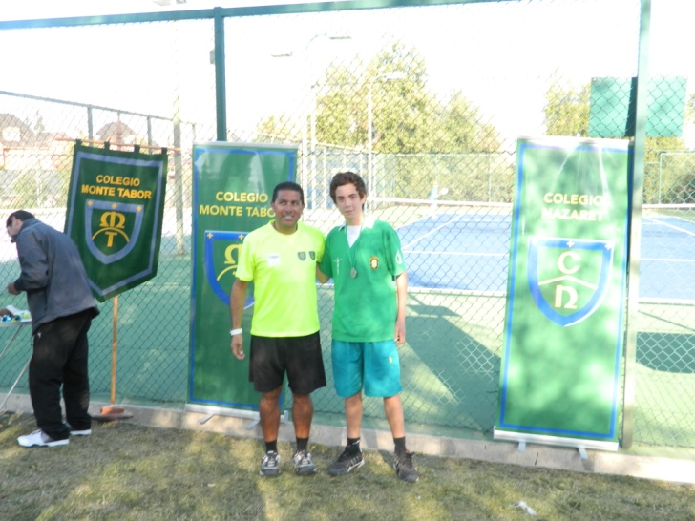
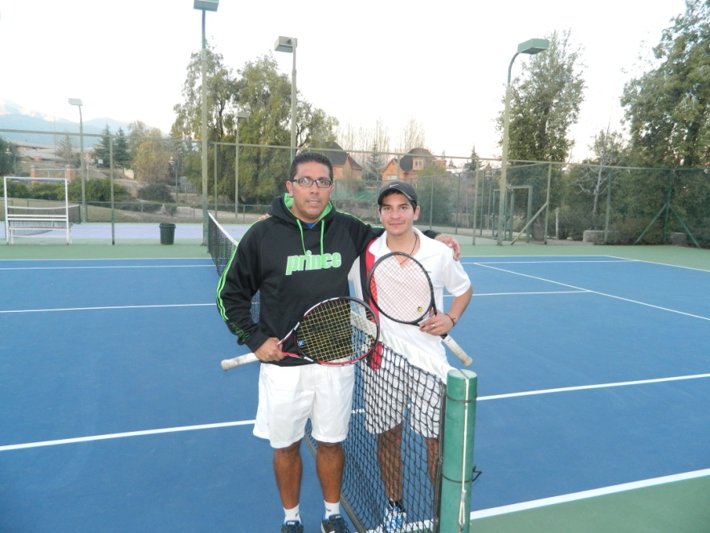
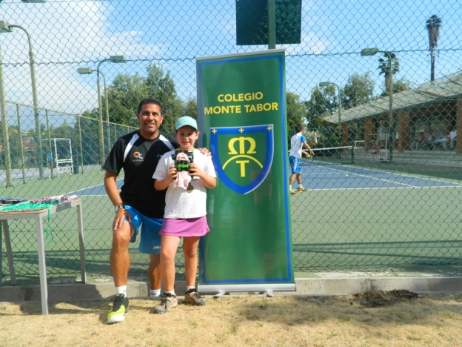
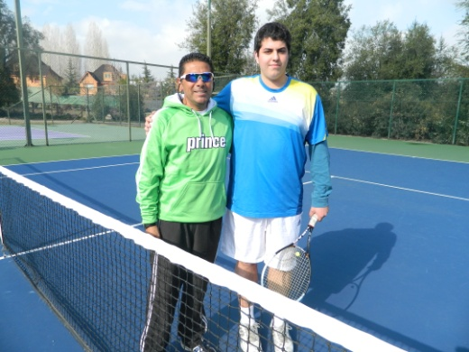
COLEGIO MONTE TABOR Y NAZARET
PROFESOR DE TENIS
FORMATIVO Y SELECCIÓN
DESDE 2011 HASTA HOY

Slide 6
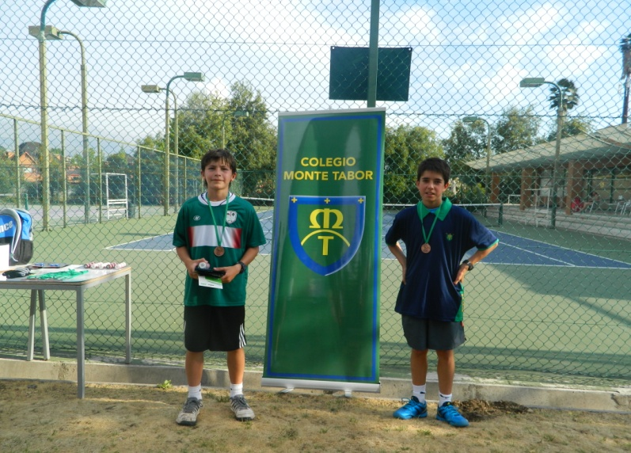
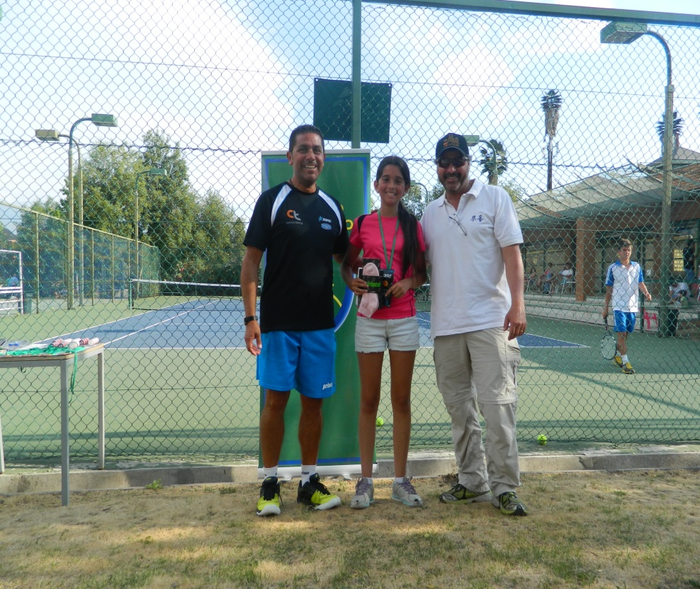
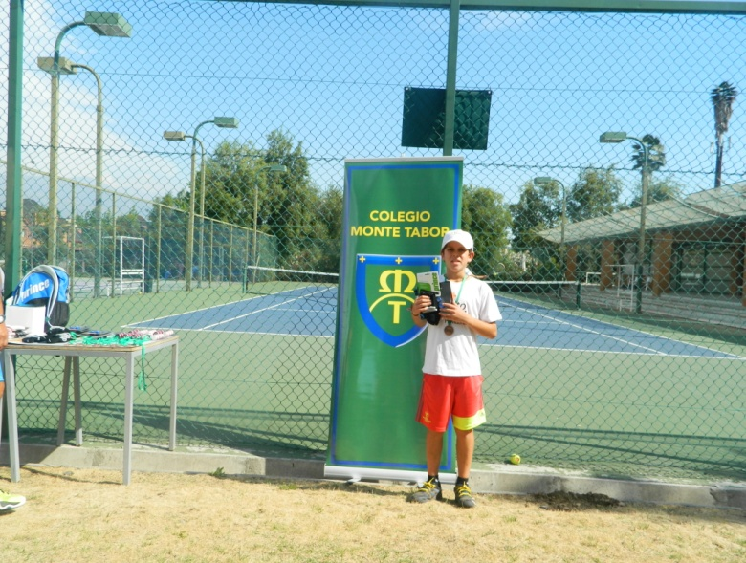
COLEGIO MONTE TABOR Y NAZARET

Slide 7
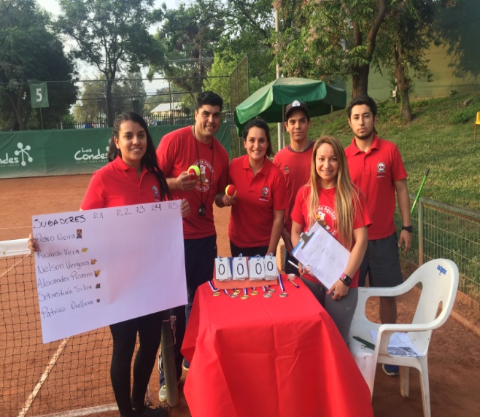
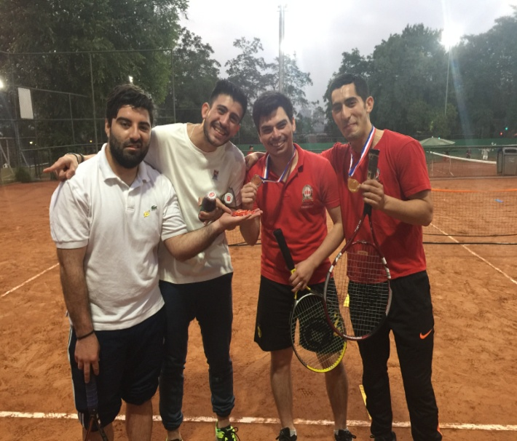
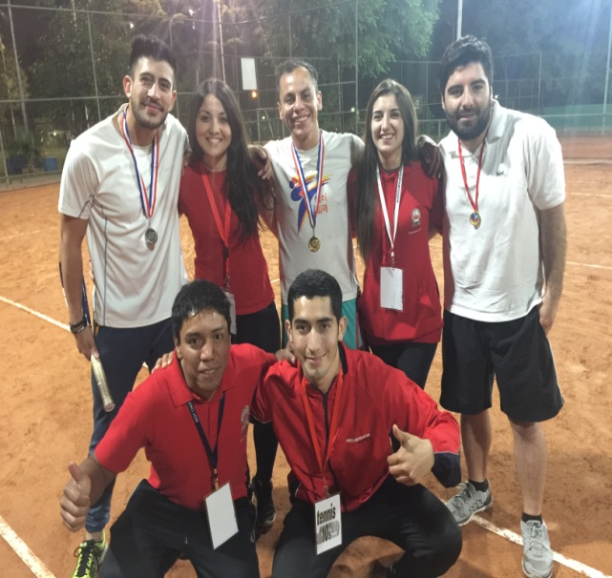
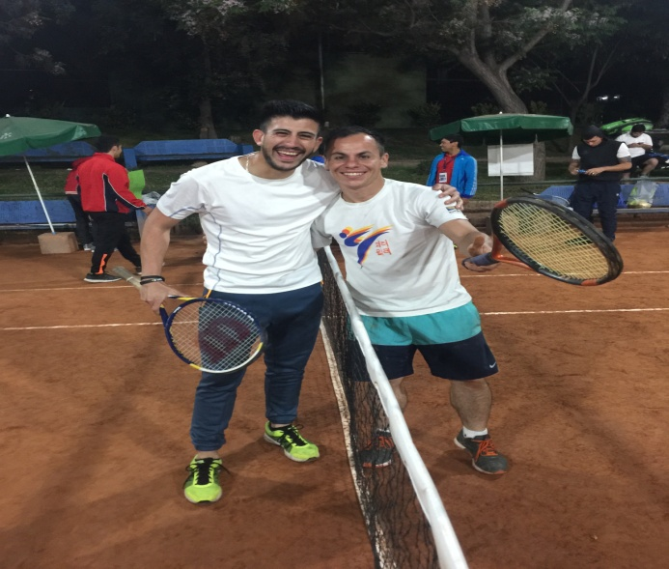
PROFESOR ACADEMICO DE TENIS
UNIVERSIDAD ANDRES BELLO
2016 a la fecha

Slide 8
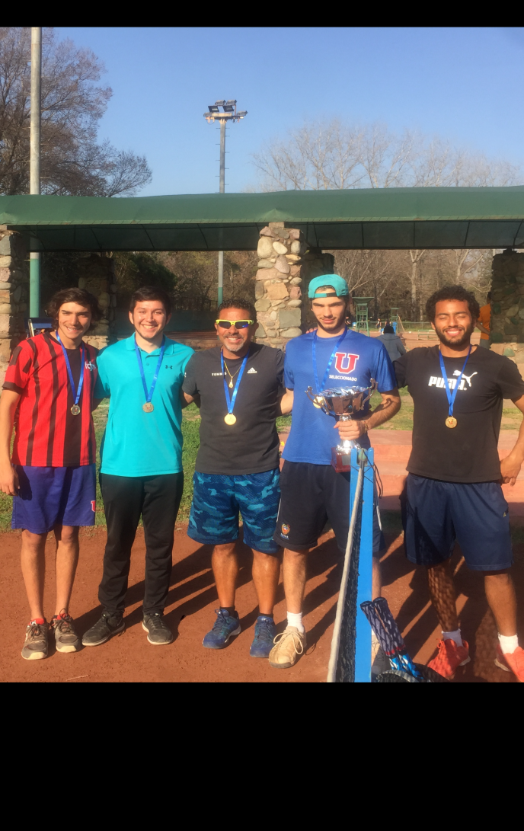
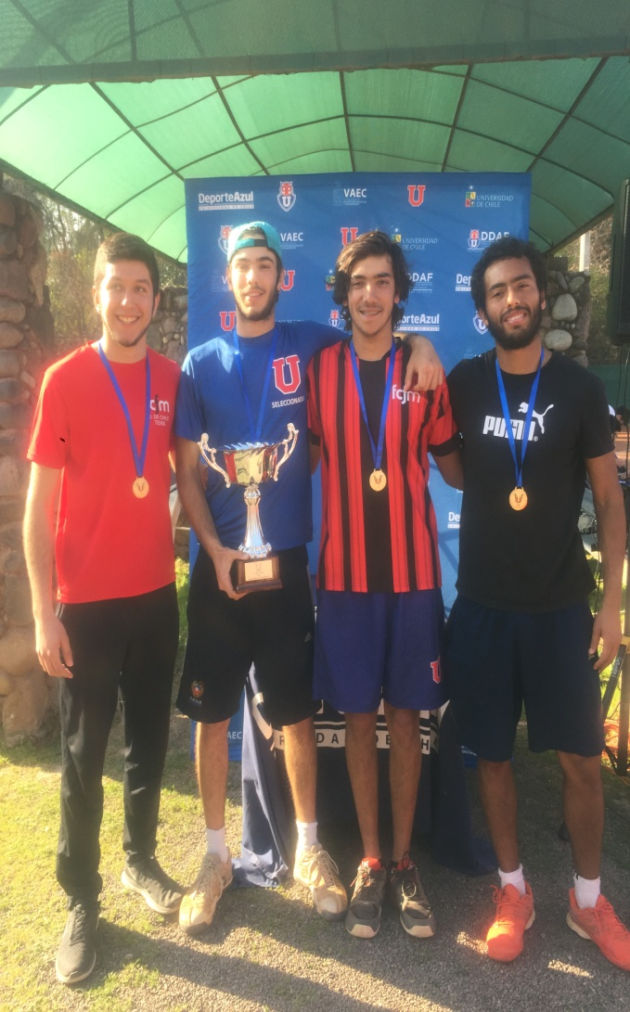
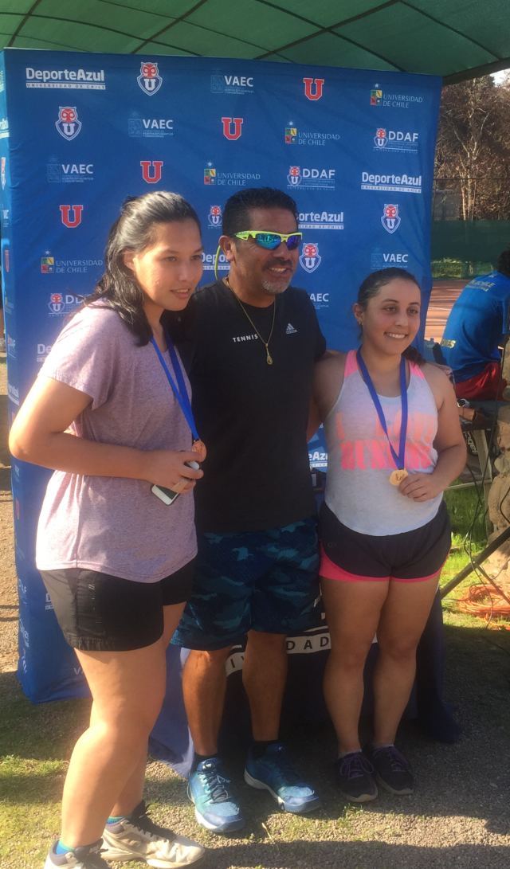
UNIVERSIDAD DE CHILE, FACULTAD DE INGENIERIA
PROFESOR DR Y ENTRENADOR RAMA DE TENIS
DESDE 2008 a 2018

Slide 9
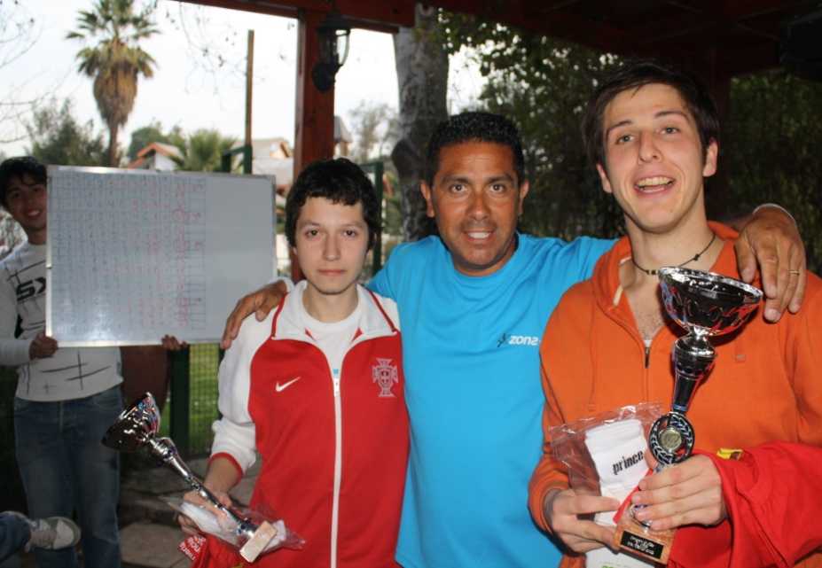
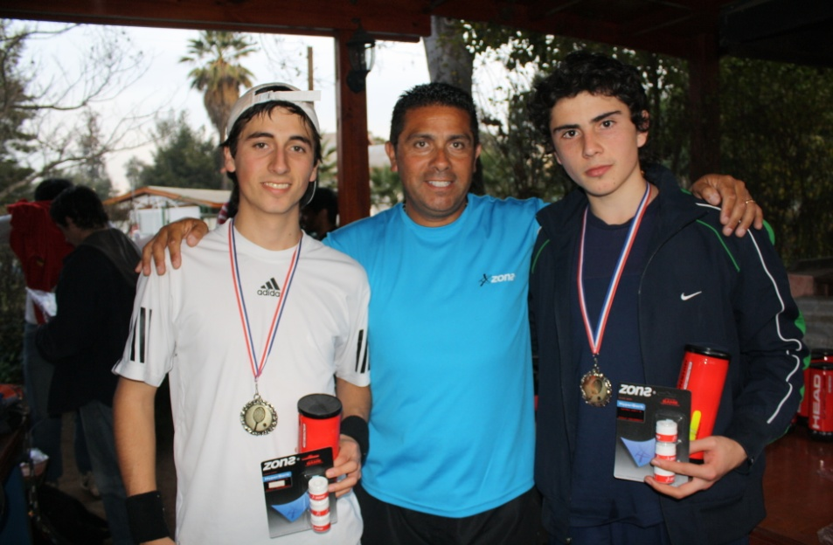
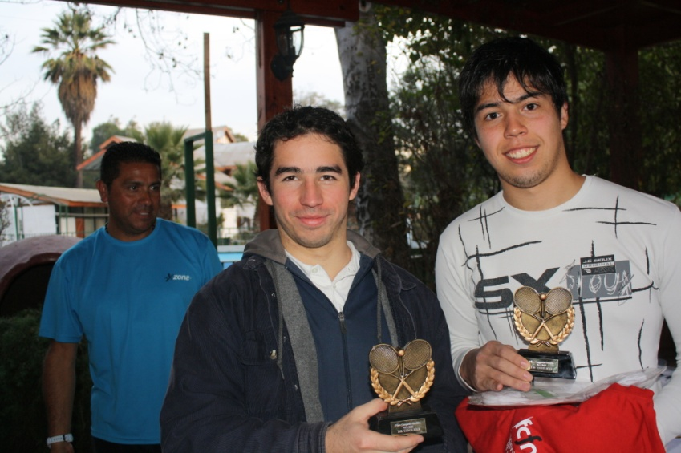
UNIVERSIDAD DE CHILE, FACULTAD DE INGENIERIA
PROFESOR DR Y ENTRENADOR RAMA DE TENIS
DESDE 2008 HASTA HOY

Slide 10
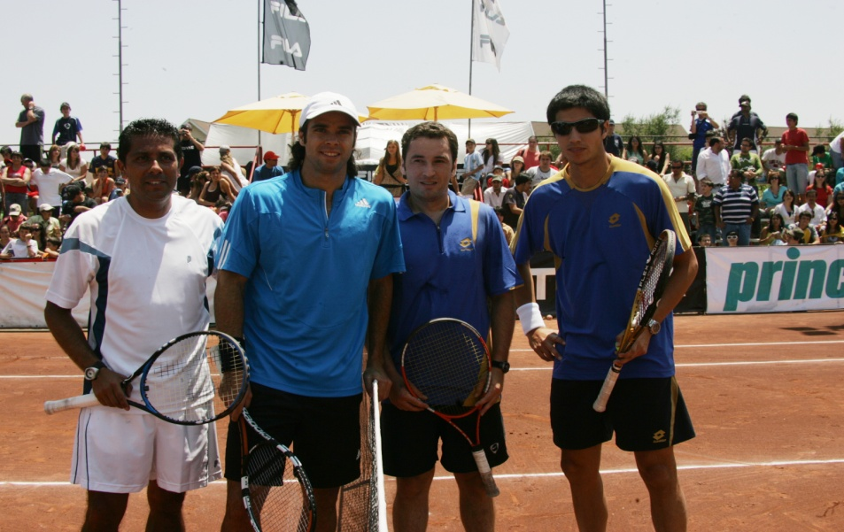
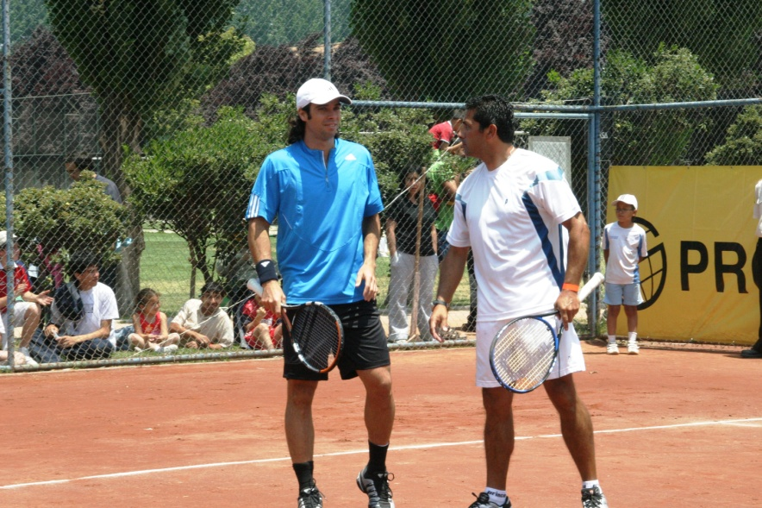
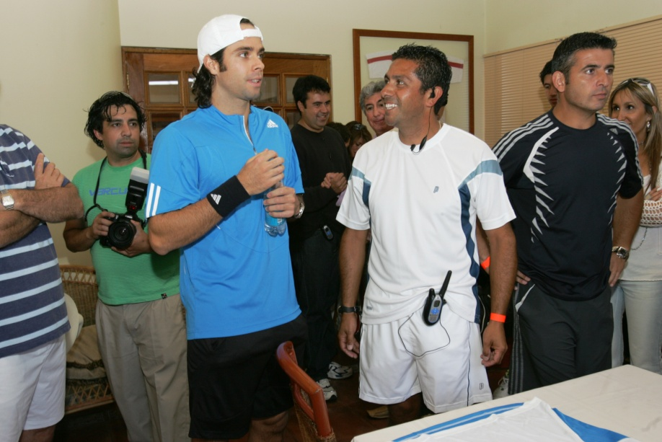
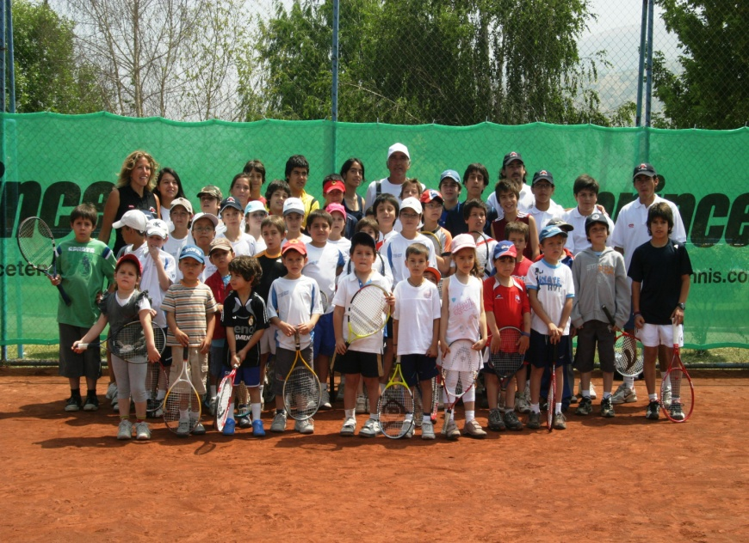
ORGANIZACIÓN DE ACTIVIDADES TENISTICAS

Slide 11
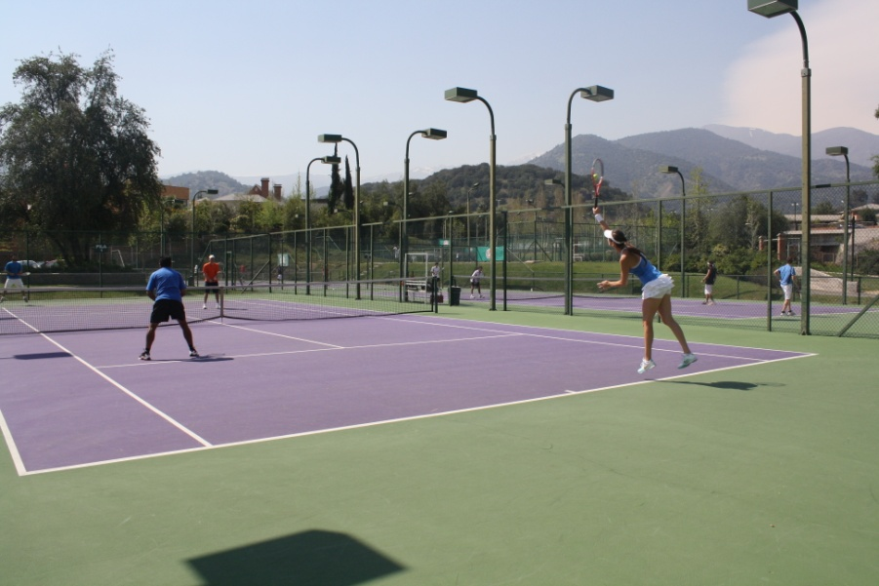
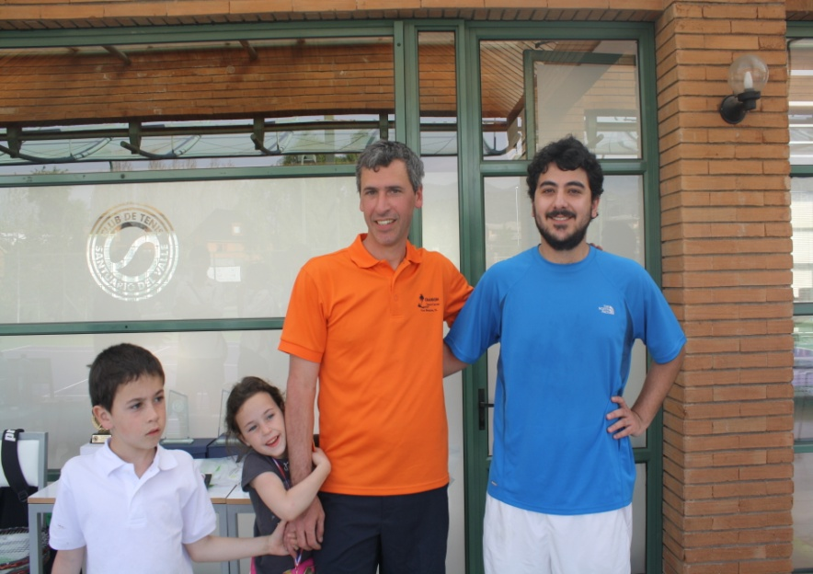
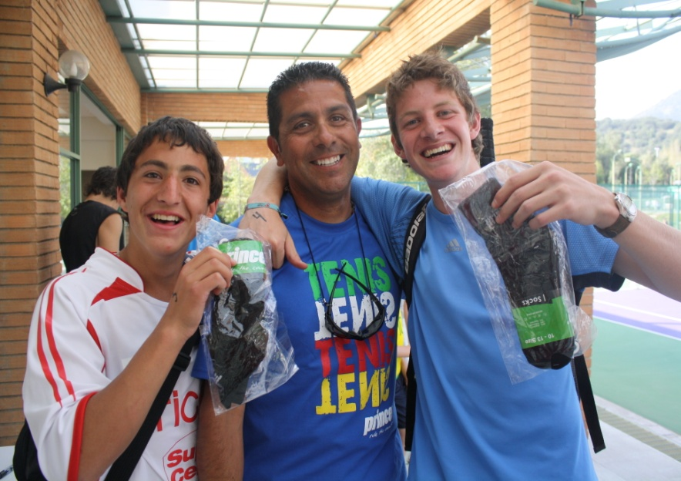
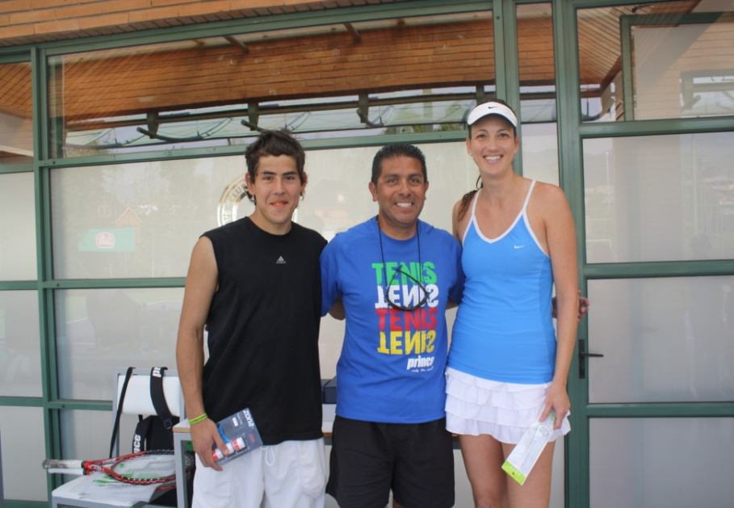
CLUB DE TENIS SANTUARIO DEL VALLE
RC 300 ACADEMY PRO - TENNIS

Slide 12
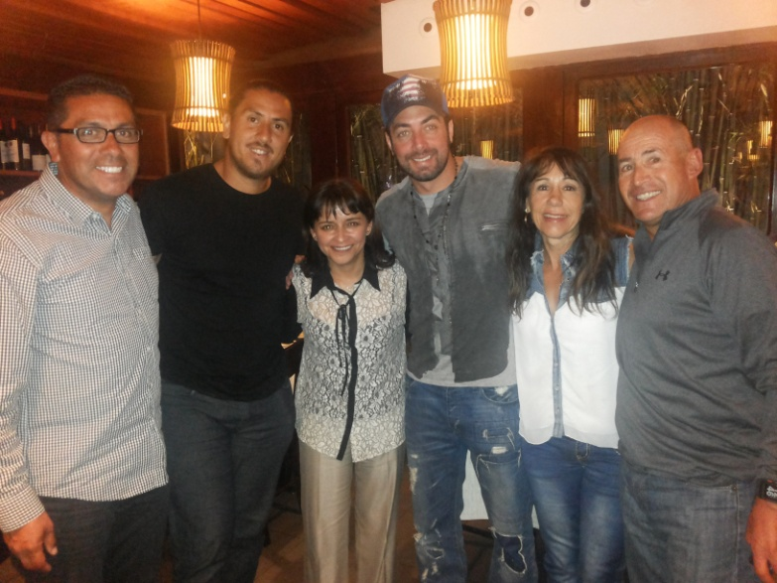
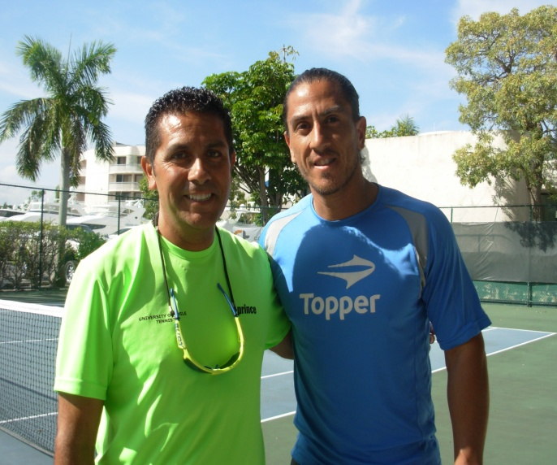
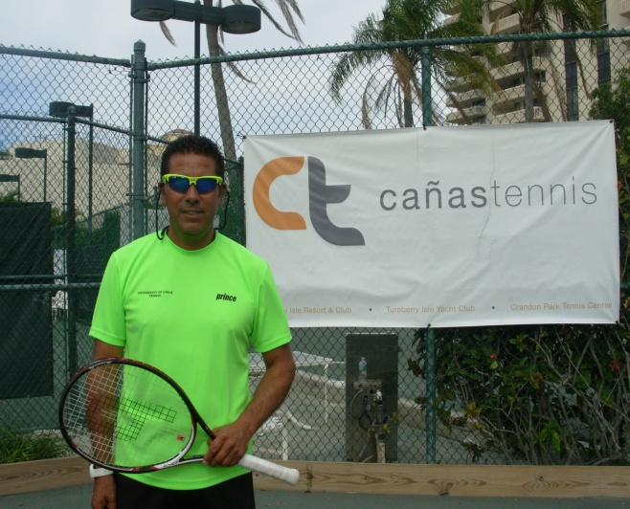
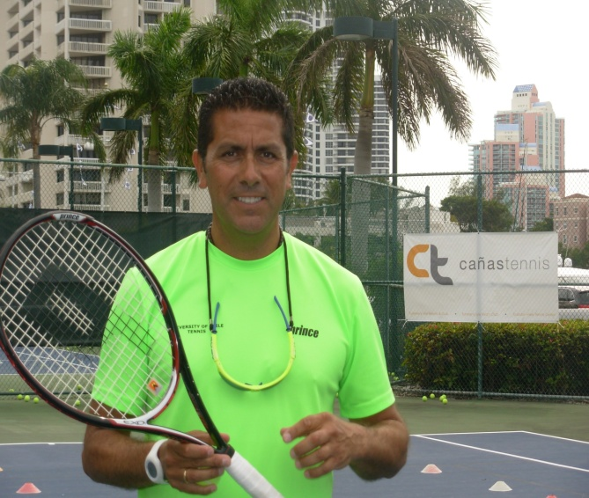
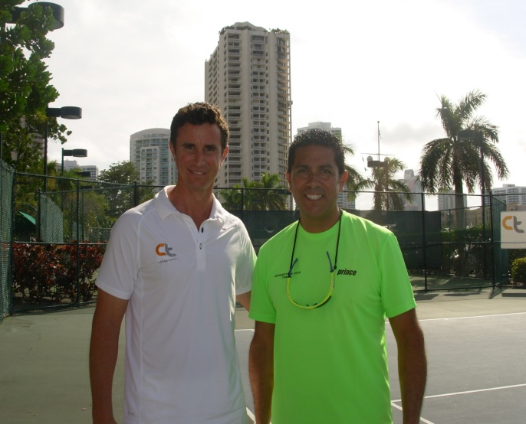
ACADEMY CAÑAS – MIAMI
REPRESENTANTE Y PROFESOR

Slide 13
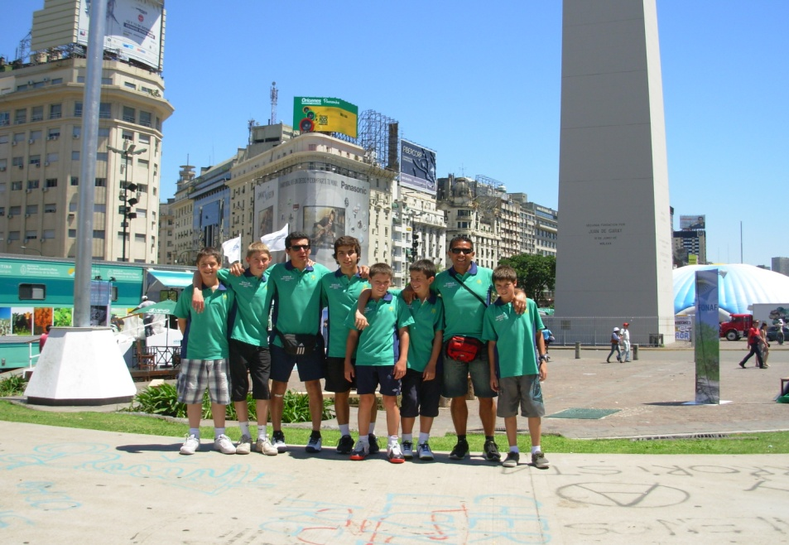
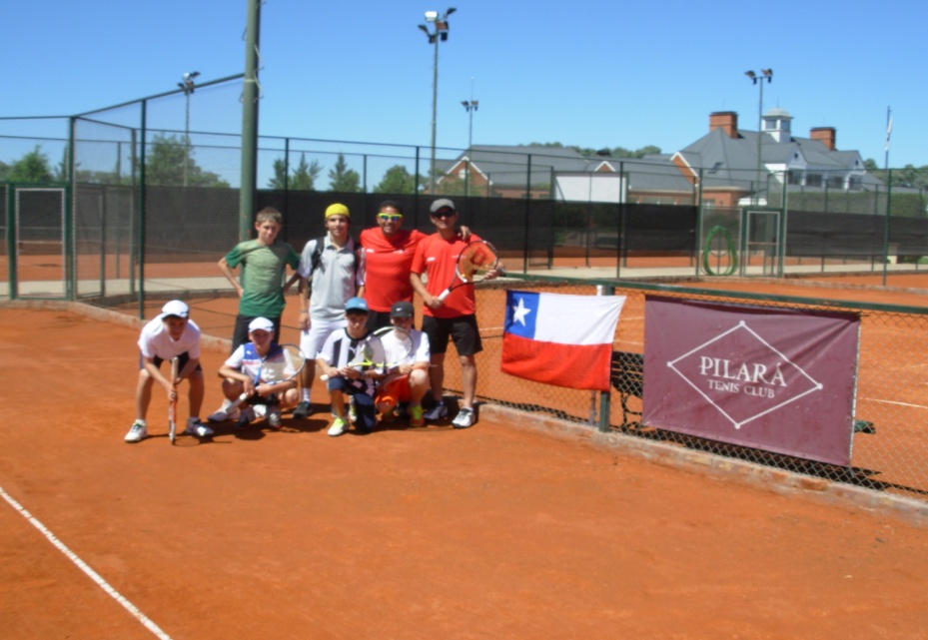
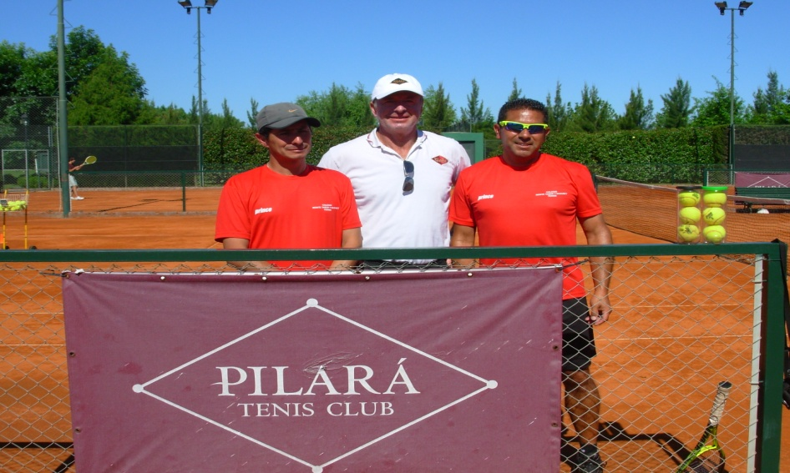
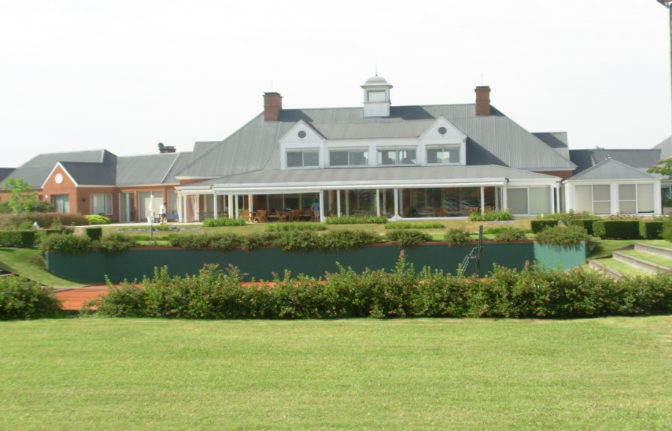
GIRAS ESCOLARES DE TENIS
PILARA - ARGENTINA

Slide 14
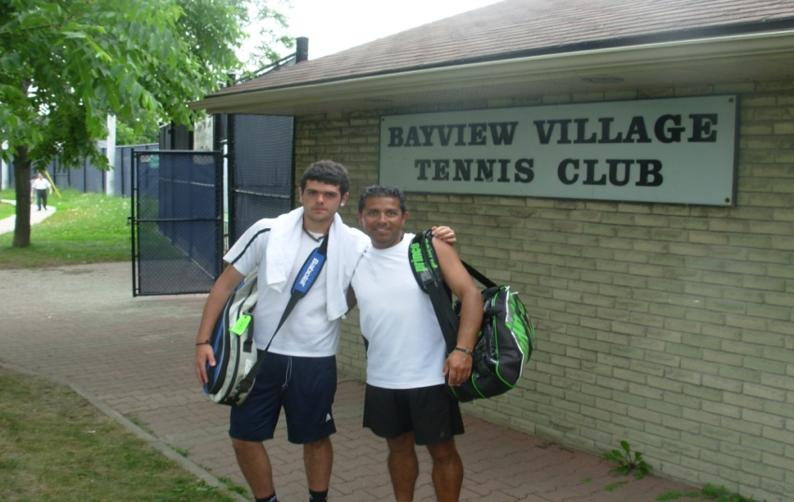
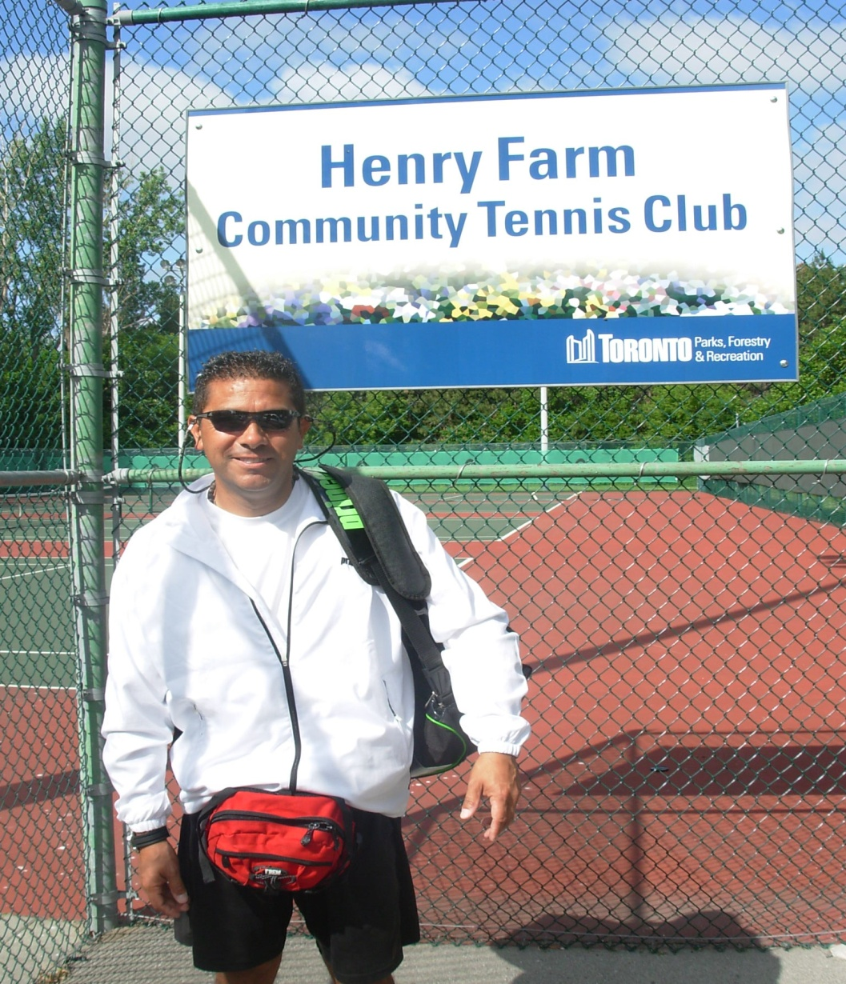
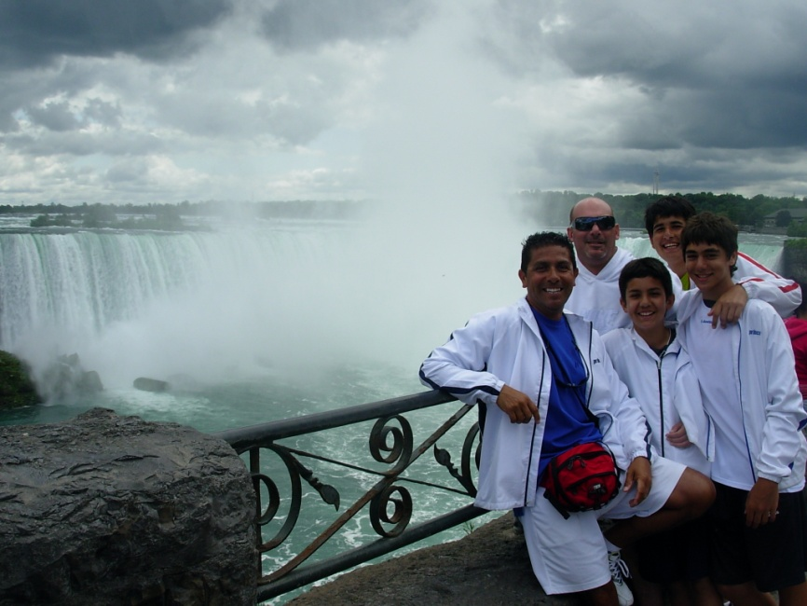
ACADEMY NIAGARA – CANADA
REPRESENTANTE Y PROFESOR

Slide 15
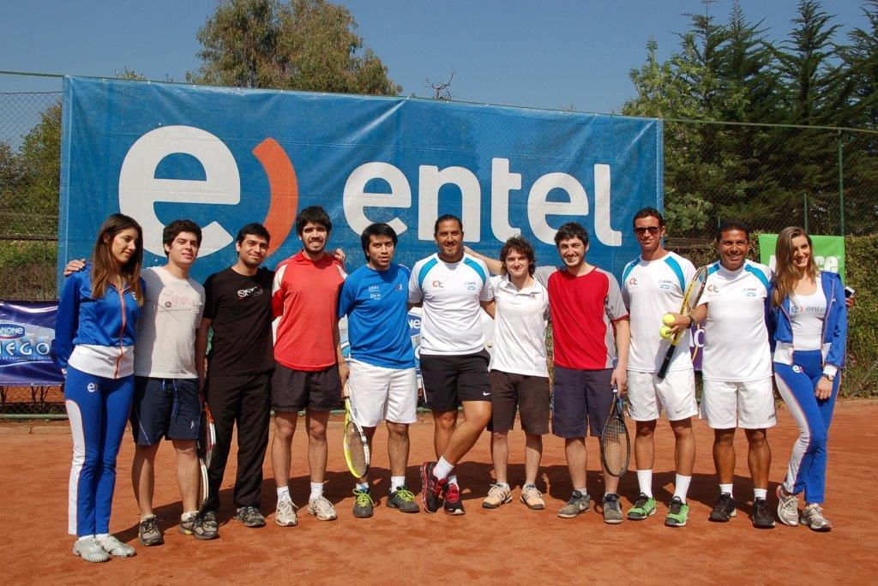
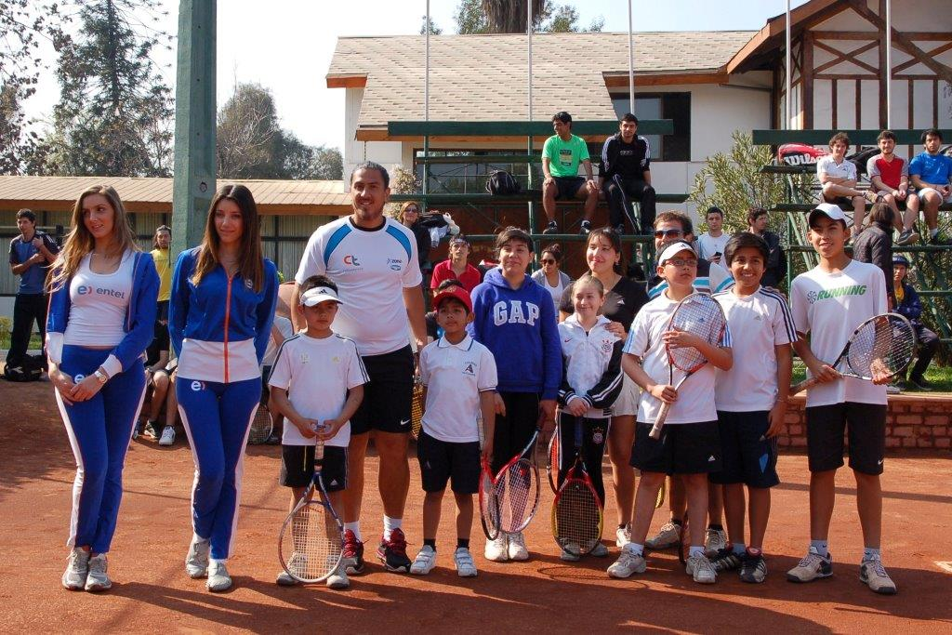
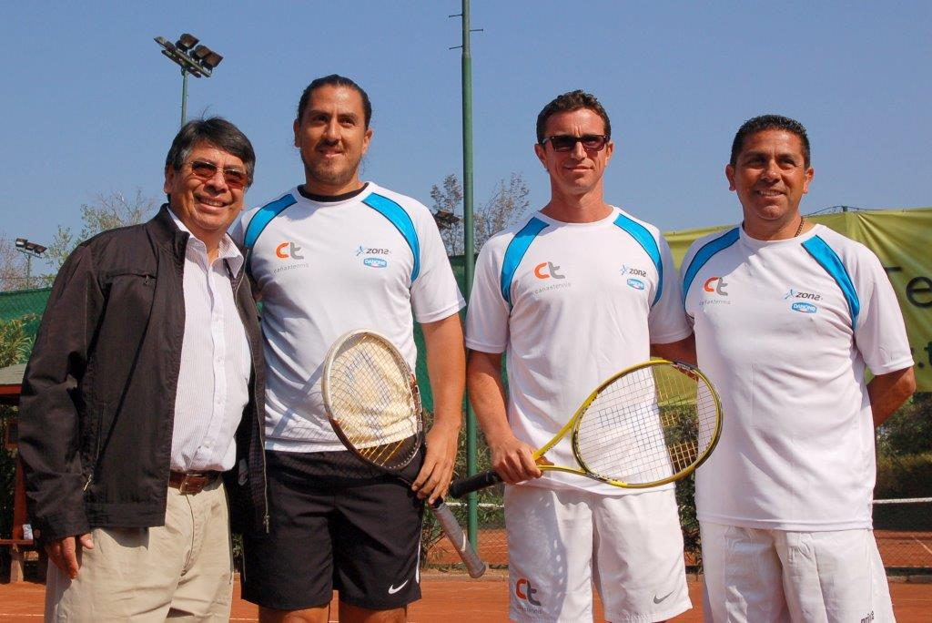
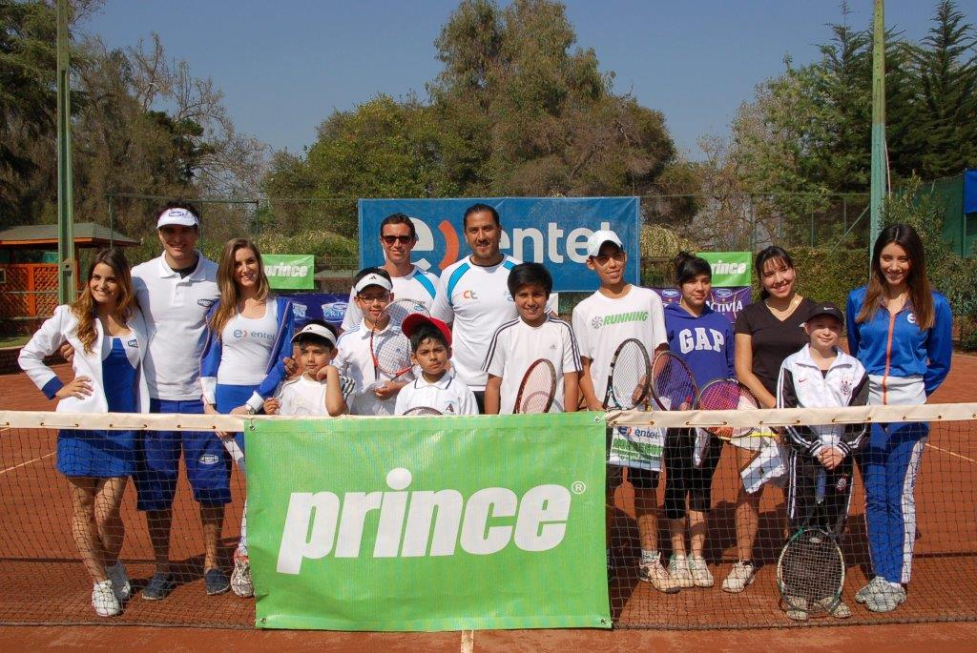
ORGANIZADOR DE CAPACITACIONES EN CHILE
WORKSHOP I y II ACADEMY CAÑAS
CURSOS – CAPACITACIONES Y PERFECCIONAMIENTO

Slide 16
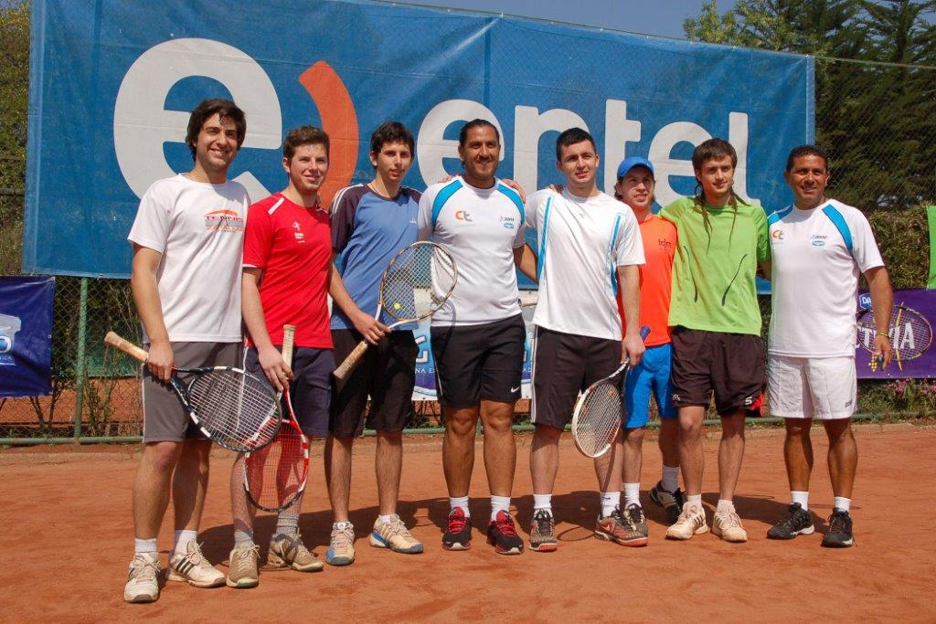
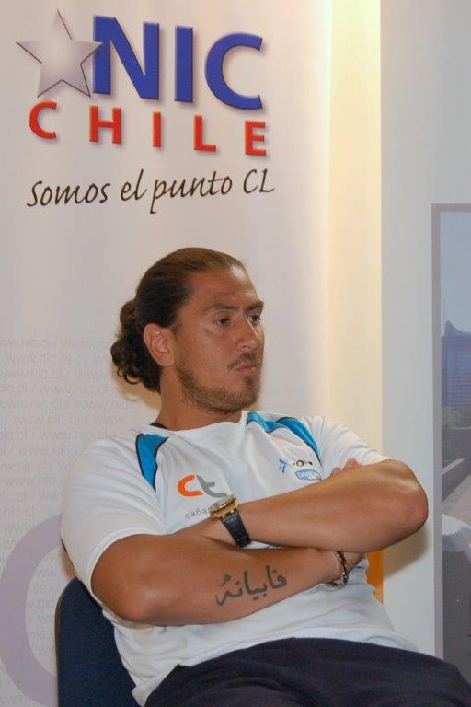

WORKSHOP I y II EN CHILE
CURSOS – CAPACITACIONES Y PERFECCIONAMIENTO

Slide 17




CORRESPONZAL RADIO ADN CHILE
NICOLAS YARRY

Slide 18





CORRESPONSAL RADIO ADN CHILE

Slide 19




GIRAS Y PERFECCIONAMIENTOS

Slide 20





GIRA 2018 MIAMI

Slide 21




GIRA 2018 MIAMI
IVO KARLOVIC 80 ATP
JACK SOCK 10 ATP

Slide 22



GIRA 2018 MIAMI
DONALD YOUNG 99 ATP
DENIS SHAPOVALOV 44
JOHN ISNER 18 ATP

